Slide 1
行為分析之時間序列分析
陳勇汀pudding@nccu.edu.tw
政大圖檔所DLLL實驗室 投影片 http://l.pulipuli.info/16/sats
2016/10/27
Notes:
http://l.pulipuli.info/16/9/sa/slide

Slide 2
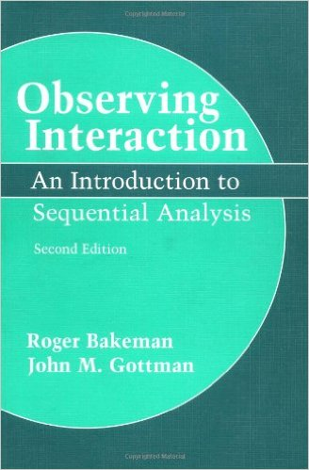

資料來源
Bakeman, R., & Gottman, J. M. (1997). Observing interaction: an introduction to sequential analysis. Cambridge University Press.
Bakeman, R., & Quera, V. (2011). Sequential analysis and observational methods for the behavioral sciences. Cambridge University Press.
9. Analyzing time sequences
11. Time-window and log-linear sequential analysis

Slide 3
Chapter 9.
Analyzing time sequences
考量時間的滯後序列分析
The tyranny of time 時間的暴政
Taking time into account 考量時間的編碼方式
Micro to macro 微觀到宏觀考量世界的
時間序列分析
Time-series analysis 時間序列分析
Autocorrelation and time-series analysis 自相關與時間序列分析

Slide 4
考量時間的滯後序列分析
The tyranny of time 時間的暴政
Taking time into account 考量時間的編碼方式
Micro to macro 微觀到宏觀

Slide 5
原始序列分析的呈現方式
ABBCBBCAAC
N：觀察樣本的編碼次數 (10)
N_{s}：觀察樣本中，雙事件序列的次數 (9) 也就是兩兩成對的事件頻率，計算如下：
AB BB BC CB BB BC CA AA AC

Slide 6

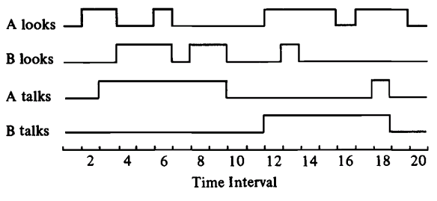
序列加上時間標記的表示法(1/2)
SDIS標準格式：記錄開始(onset)與結束(offset)的時間
記錄時間模式(timing pattern)的改變

Slide 7

序列加上時間標記的表示法(2/2)
固定間隔時間編碼 (coding intervals)
容易重複編碼……

Slide 8
如果以固定間隔編碼來看序列
Interval = 15; U, U, U, S, P, P …
Interval = 15; U, S, S, S, P, P …
Interval = 15; U, U, S, S, P, P …
這樣就不容易看到USP的模式了

Slide 9
信仰堅定，還是用序列分析計算吧
 | 目標編碼, lag 1
給定編碼 lag 0 | A | B | C | 合計
A | 1 | 1 | 1 | 3
B | 0 | 2 | 2 | 4
C | 1 | 1 | 0 | 2
合計 | 2 | 4 | 3 | 9
 | 目標編碼, lag 1
給定編碼 lag 0 | A | B | C
A | 0.57 | -0.47 | 0
B | -1.43 | 0.3 | 0.95
C | 1.07 | 0.18 | -1.13
即使最後可能
不會顯著

Slide 10
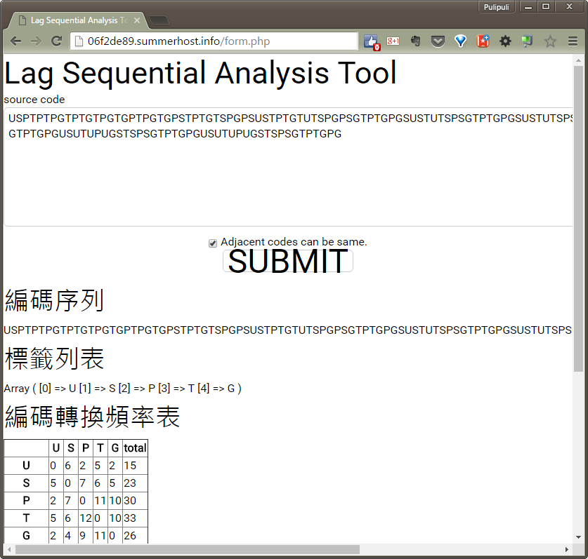
序列分析工具PHP版
貼上序列編碼
送出
http://l.pulipuli.info/160905-sa-php-temp

Slide 11
帶有時間的時間序列
轉換成時間單位為t的固定間隔時間編碼
計算編碼的轉換次數
進行原本的序列分析

Slide 12
如何分析：轉換成固定間隔編碼
l
t
t
l
A
l
l
t
t
t
1
2
3
4
5
6

Slide 13
t
l
A
l
l
t
t
t
1
2
3
4
5
6
 | Target Code (Lag 1)
Given Code (Lag 0) | looks (l) | talks (t)
looks (l) | 1 | 2
talks (t) | 1 | 3

Slide 14
套用原本的序列分析方法
t
l
A
l
l
t
t
t
1
2
3
4
5
6
 | Target Code (Lag 1)
Given Code (Lag 0) | looks (l) | talks (t)
looks (l) | 1 | 2
talks (t) | 1 | 3

Slide 15
換個時間單位再來分析
t
l
A
l
l
t
1
2
3
 | Target Code (Lag 1)
Given Code (Lag 0) | looks (l) | talks (t)
looks (l) | 2 | 2
talks (t) | 1 | 1
只要詳細記錄時間
就能夠從不同尺度
去做分析

Slide 16
從微觀到宏觀
不要拘泥從每個編碼資料中找尋模式 試著從更宏觀的角度來看資料
更大的時間單位
以抽象、廣泛的編碼系統 取代 具體、細微
宏觀編碼系統的好處
比微觀系統更容易使用
可以發掘原本看不到的模式
試著應用統計的探索性分析
回歸資料本身所帶有的知識模式
用宏觀角度重新檢查資料

Slide 17
時間序列分析
Time-series analysis 時間序列分析
Autocorrelation and time-series analysis 自相關與時間序列分析

Slide 18
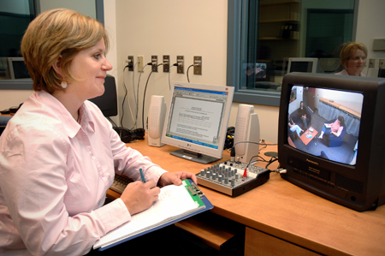
行為記錄的時間序列
時間
(開始/結束)
行為類型
程度
http://www.aicepsych.com/unit-1-research-methods.html
Notes:
http://www.aicepsych.com/unit-1-research-methods.html

Slide 19
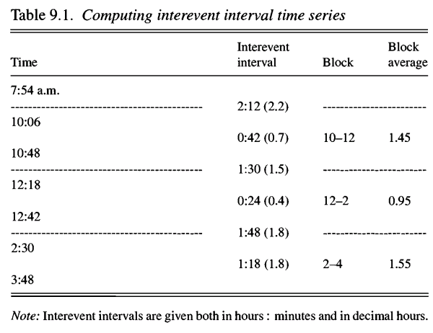
從類別編碼轉換成時間序列的方法(1/2)
事件間隔法 (the Interevent Interval)
吸菸時間
吸菸長度
(換算小時)
時間區間
時間平均
(每小時平均)
繪製時間
序列圖

Slide 20
從類別編碼轉換成時間序列的方法(2/2)
移動機率視窗法 (Moving probability-window)
1. 設定一個觀察範圍(視窗)
2. 計算出現在該視窗內的編碼時間長度，得到機率值
3. 向前移動一個時間單位
可以得到平滑的時間序列，但大多時候沒必要這樣做
編碼系統的單變量縮放法 (univariate scaling)
將每一個變項、每一個人都做成各別的時間序列
使用統計計算變異數或迴歸

Slide 21
轉換成時間序列的其他方法
觀察資料加上正面影響的評分
聲音
臉部表情
肢體動作
講話方式
結合不同編碼維度
參與/不參與 + 正面/負面：參與=+1
夫妻互動對談：正面程度/負面程度 ->累計的時間序列 (time series cumulated)
社群互動的程度：moving socimetric

Slide 22
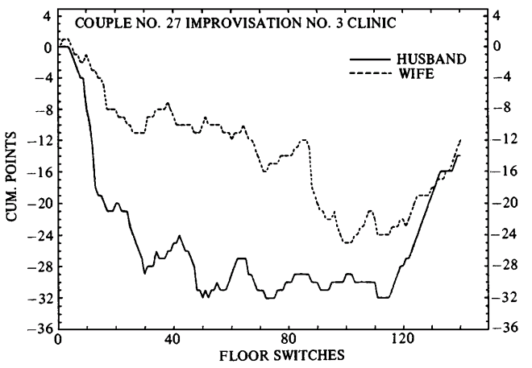
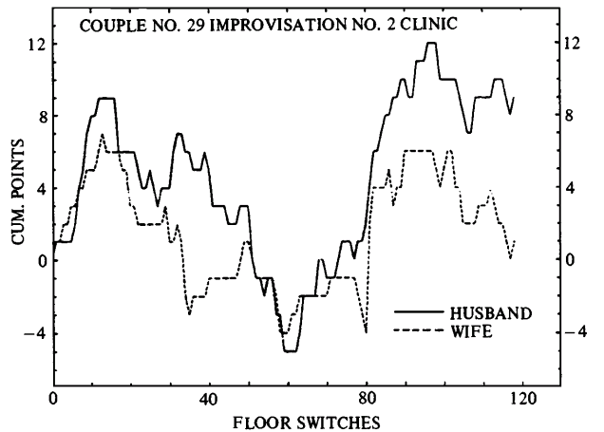
使用時間序列分析的好處 (1/2)
可以看到整體視覺化的圖形
兩對門診情侶的互動狀況時間序列記錄

Slide 23
使用時間序列分析的好處 (2/2)
時間序列分析可以超越編碼系統的限制
瀏覽圖表就能夠觀察資料的斜率(slope)與水平(level)
可以找到罕見關鍵事件 (rare critical events)
可以看到整體的趨勢
可以找到改變的時間點
可以建構數學模型來發展新的理論
可以用來預測行為 (預測離婚)

Slide 24
時間序列分析法的用途
週期性分析 (cyclicity) = 光譜分析
罕見事件分析：中斷時間序列實驗
雙時間序列關係的分析 (cross correlation)
同步性分析 (synchronicity)
規律性分析 (autocorrelation)

Slide 25
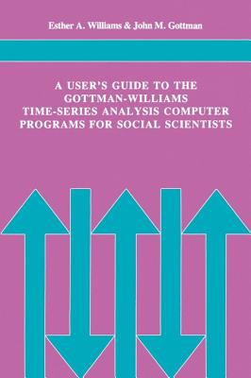
時間序列分析工具
Williams, E. A., & Gottman, J. M. (1982)
A User’s Guide to the Gottman-Williams Time-Series Analysis Computer Programs for Social Scientists.
Cambridge: Cambridge University Press.
SPEC
ITSE
BIVAR

Slide 26
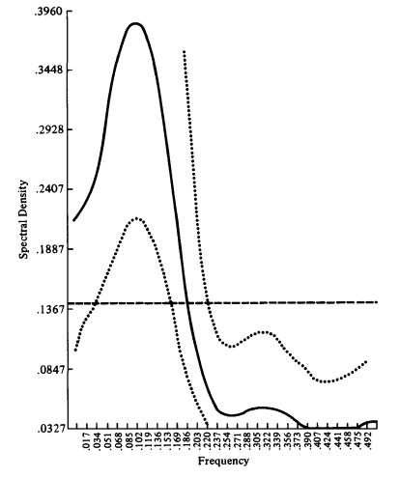
週期性分析 (Cyclicity)
SPEC
驗證這個資料是否具有週期性
又稱光譜分析 (Spectral Analysis)
如果整個信賴區間在水平線虛線之前，則表示有顯著週期性
虛線：
0.95信賴區間

Slide 27
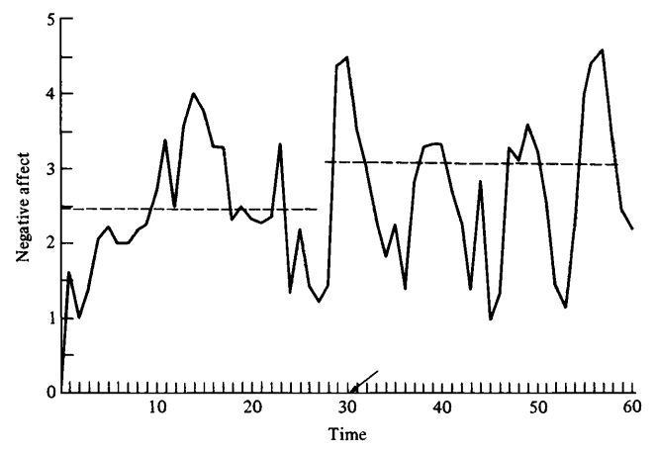
罕見事件分析：中斷時間序列實驗
(interrupted time-series experiment)
ITSE
時間30前後的斜率沒有顯著差異，但是水平有顯著差異

Slide 28
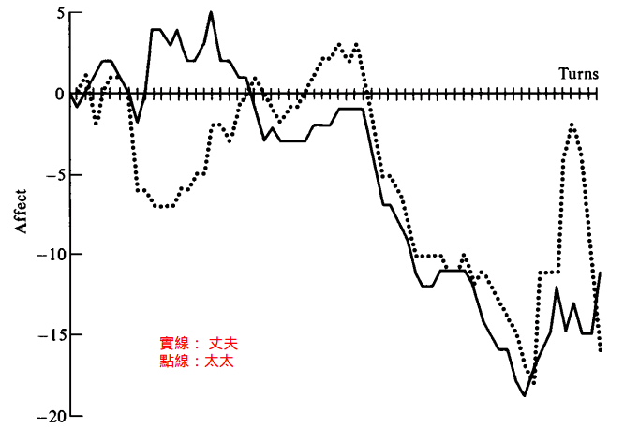
多變量時間序列分析 (1/3)
BIVAR
丈夫會影響太太？或是太太會影響丈夫呢？

Slide 29
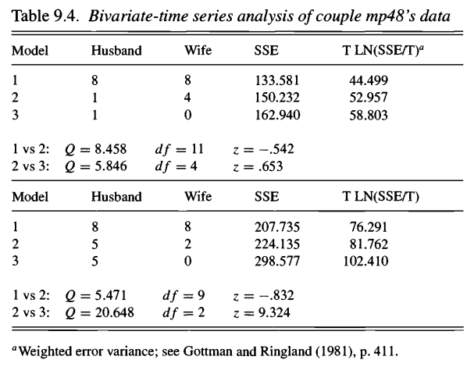
多變量時間序列分析 (2/3)
BIVAR
z值顯著，表示丈夫確實影響太太

Slide 30
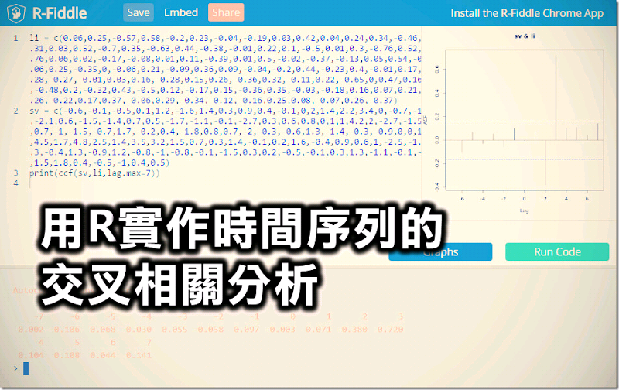
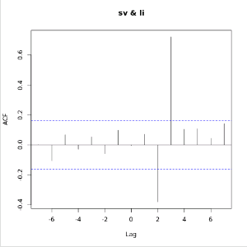
多變量時間序列分析 (3/3)
http://blog.pulipuli.info/2016/10/r-cross-correlation-with-r.html

Slide 31
事件間的間隔
(Interevent Interval)
心跳間隔時間 (Interbeat Interval, IBI)
計算兩次出現峰值之間的時間
通常用於心電圖 (情緒)
這種心理學的研究方法可以讓我們重新詮釋行為的時間序列
計算發生事件與事件之間的時間長度
將每次改變繪製為時間序列
關注這個時間序列的改變

Slide 32
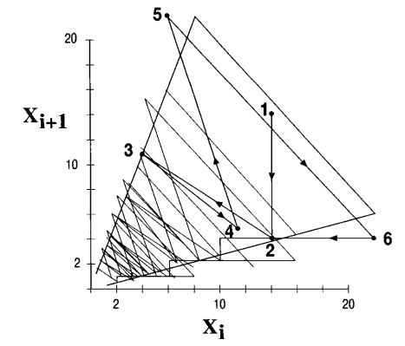
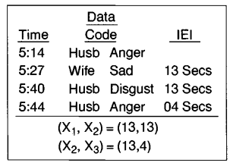
事件間隔應用
階段空間圖 (Phase-space plots)
事件之間的散佈圖 與 連續點的連結
最終會離婚的夫妻的負面互動序列
(X1, X2) = (13,13)

Slide 33
Chapter 11.
Time-window and
log-linear sequential analysis
時間窗格序列分析
11.1 Time-Window Sequential Analysis of Timed-Event Data 時間序列資料的時間窗格序列分析
11.2 The Sign Test: A Nonparametric Alternative 顯著性檢定：無母數的替代方案
對數線性分析
11.3 Lag-Sequential and Log-Linear Analysis of Single-code Event Data 單一編碼資料的滯後序列與對數線性分析
11.4 Overlapped and Nonoverlapped Tallying of m-Event Chains 多事件序列中重疊與非重疊的表示法
11.5 An Illustration of Log-Linear Basics 對數線性分析做法的概述
11.6 Log-Linear Analysis of Interval and Multicode Event Data 間隔與多重事件資料的對數線性分析做法

Slide 34
時間窗格序列分析
Time-Window Sequential Analysis of Timed-Event Data 時間序列資料的時間窗格序列分析
The Sign Test: A Nonparametric Alternative 顯著性檢定：無母數的替代方案

Slide 35
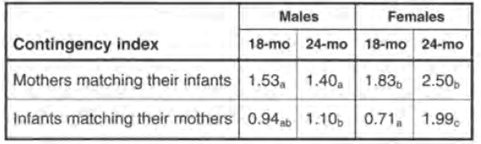
時間窗格序列分析
5秒窗格
 | 1 | 2 | 3 | 4 | 5 | 6 | 7 | 8 | 9 | 10 | 11 | 12
嬰兒發聲 |  | v |  |  |  |  |  |  | v
母親發聲 |  |  |  |  | v
母親
回應嬰兒
嬰兒
回應母親
回應勝負比 = (有回應:沒回應)

Slide 36
時間窗格序列分析：如何檢定?
換成預測機率 (比例)，跟0.5機率作差異檢定
使用無母數統計法中的「置換檢定」 (Permutation tests = randomization test of mean)，類似Bootstrap重抽法
18月大的嬰兒是否顯著傾向回應母親？
儘管平均數沒有超過1
挑出回應勝負比高於1的嬰兒，發現有顯著超過1

Slide 37
對數線性分析
Lag-Sequential and Log-Linear Analysis of Single-code Event Data 單一編碼資料的滯後序列與對數線性分析
Overlapped and Nonoverlapped Tallying of m-Event Chains 多事件序列中重疊與非重疊的表示法
An Illustration of Log-Linear Basics 對數線性分析做法的概述
Log-Linear Analysis of Interval and Multicode Event Data 間隔與多重事件資料的對數線性分析做法

Slide 38
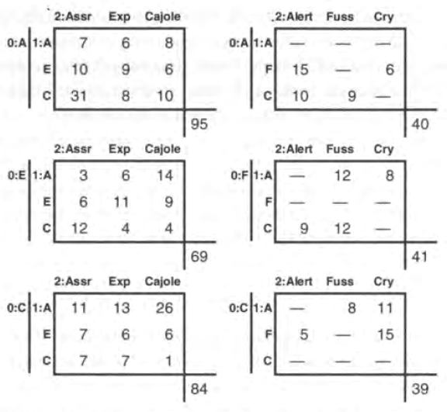
從滯後序列分析到對數線性分析
LOG-LINEAR ANALYSIS
Lag-1 Sequential Analysis
 | 目標編碼, lag 1
給定編碼 lag 0 | A | E | C
A | 21 | 25 | 48
E | 23 | 26 | 21
C | 50 | 19 | 15

Slide 39
m-event chains
Lag-2
Lag-0
A-C-C
Lag-1

Slide 40
LOG-LINEAR ANALYSIS
對數線性分析
對數線性模型可以視為是傳統二元卡方檢定的延伸，用來檢定變數之間是否獨立或是有所關聯
傳統的卡方檢定受限於列聯表只能適用兩項變數，但是對數線性分析可以使用更多項的變數
因此可以用來分析更長的事件序列

Slide 41
取樣方式：可重疊
49
A | A | E | C | E | A
e₁ | e₂ | e₃
 | e₁ | e₂ | e₃
 |  | e₁ | e₂ | e₃
可接受模型：
A-C
C-A
50

Slide 42
取樣方式：不可重疊
序列中三個事件都不重複
AA-
-CC
A | F | A | C | F | A
e₁ | e₂ | e₃
 |  |  | e₁ | e₂ | e₃
可接受模型：
C-F-C

Slide 43
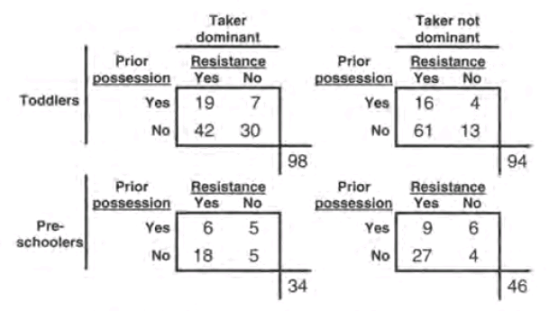
應用於多重編碼事件資料
四維編碼：
A年齡 (學步/學前)
D支配(Y/N)
P先前佔有 (Y/N)
R抵抗(Y/N)
可接受模型：
ADP
DR
先前佔有
支配
抵抗
學步小孩
學前孩童

Slide 44

對數線性模型分析
陳正昌（2011）。多變量分析方法: 統計軟體應用。臺北市：五南。（ISBN：978-957-11-6378-9）
第十四章 對數線性模式 (可用SPSS+SPSS語法計算)

Slide 45
時間序列分析與預測
政大圖檔所 陳勇汀
2016/10/25
pudding@nccu.edu.tw
Notes:
https://docs.google.com/presentation/d/1G3xTyq9OvQVa-Q5mW-APFI9g07UQ0ck8R9qwY1XIagw/edit?usp=sharing

Slide 46

BLOG: 布丁布丁吃什麼？ http://blog.pulipuli.info/

